Slide 1
Klimazoner og plantebælter

Slide 2
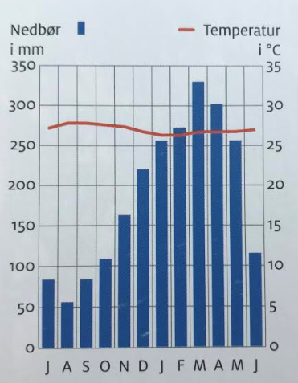
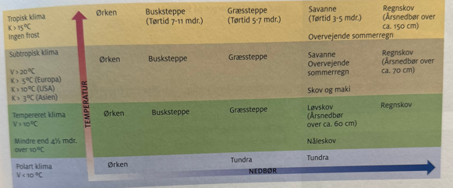
Klimazoner og plantebælter

Slide 3
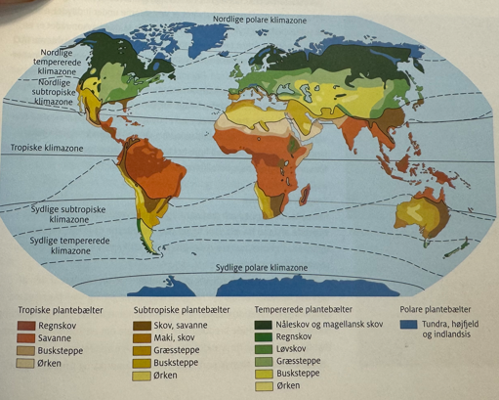
Klimazoner og plantebælter

Slide 4
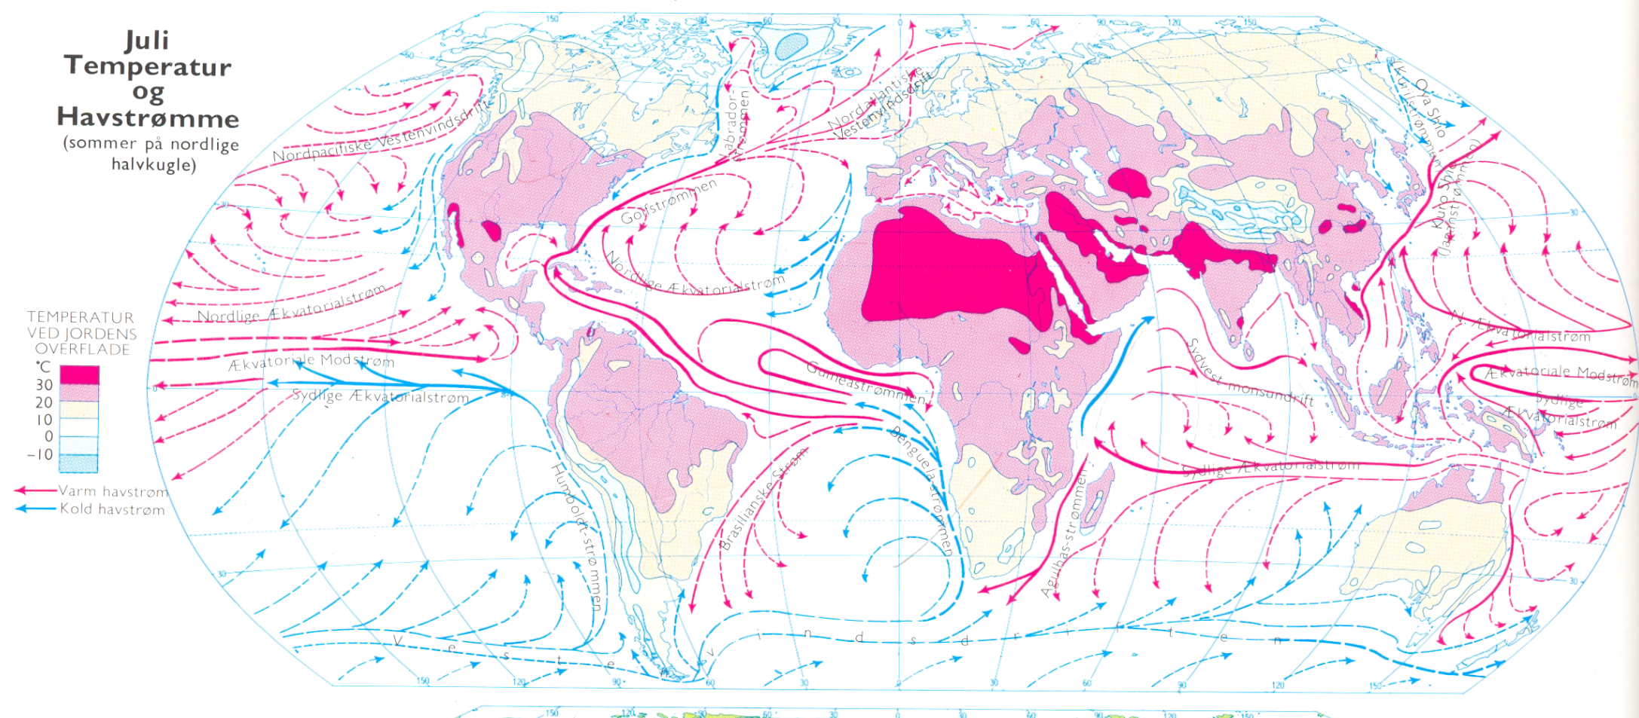
Betydningen af havstrømme

